Slide 1
第五章 线性方程组的迭代解法
6.3 平方根法
6.4 误差分析

Slide 2
平方根法
平方根法
改进的平方根法
一维压缩存储

Slide 3
平方根法
定理6：（对称正定矩阵的三角分解）
如果A为对称正定矩阵，则存在一个实的非奇异
下三角矩阵，使A=LL^{T} ，且当限定的对角元素为正时，这种分解是唯一的。
A^{T} = A
设 A = LU
U^{T}L^{T} = LU
LU 分解唯一
A = LL^{T}
U = L^{T}

Slide 4
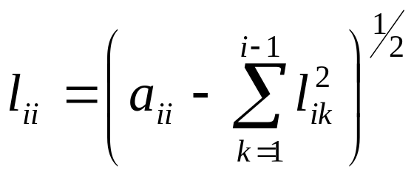
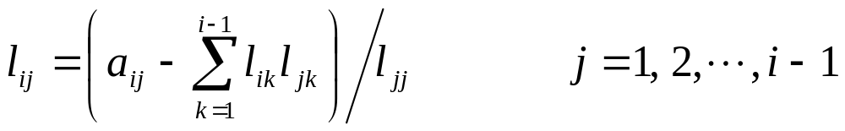
用平方根法解线性代数方程组的算法
（1）对矩阵A进行三角分解，即A=LL^{T}，由矩阵乘法：
对于 i = 1, 2,…, n 计算

Slide 5
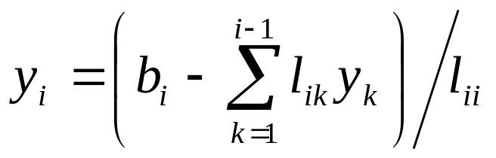
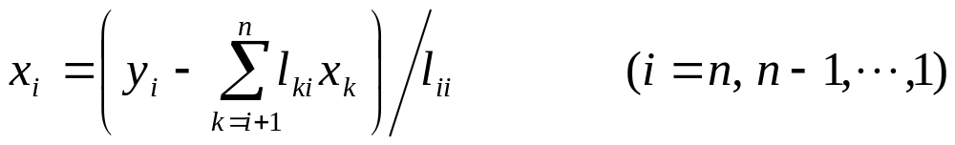
用平方根法解线性代数方程组的算法
（2）求解下三角形方程组
（3）求解L^{T}X = y

Slide 6
改进的平方根法
如果n阶对称矩阵A的所有顺序主子式均
不等于零，则矩阵A存在唯一的分解式
A = LDR其中L和R分别是n阶单位下三
角阵和单位上三角阵，D是n阶对角元素
的不为零的对角阵，上述分解也称为A
的LDR分解。
定理
A^{T} = A
设 A = LDR
R^{T}DL^{T} = LDR
LDR 分解唯一
A = LDL^{T}
R = L^{T}

Slide 7
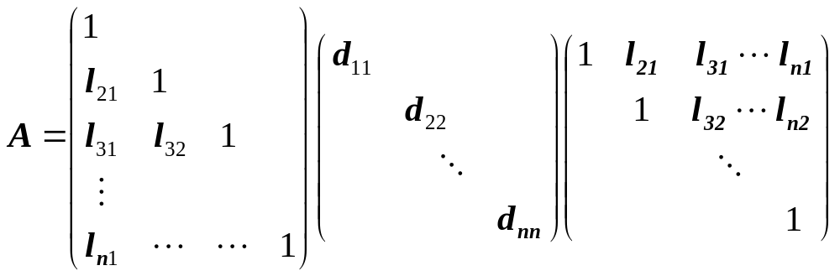
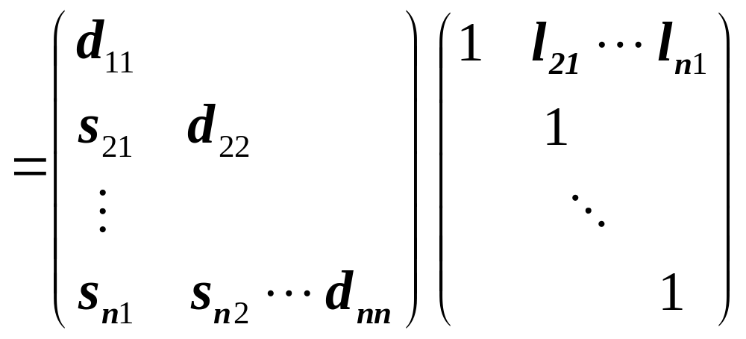
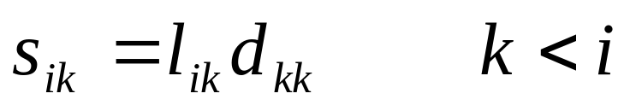
改进的平方根法
其中

Slide 8
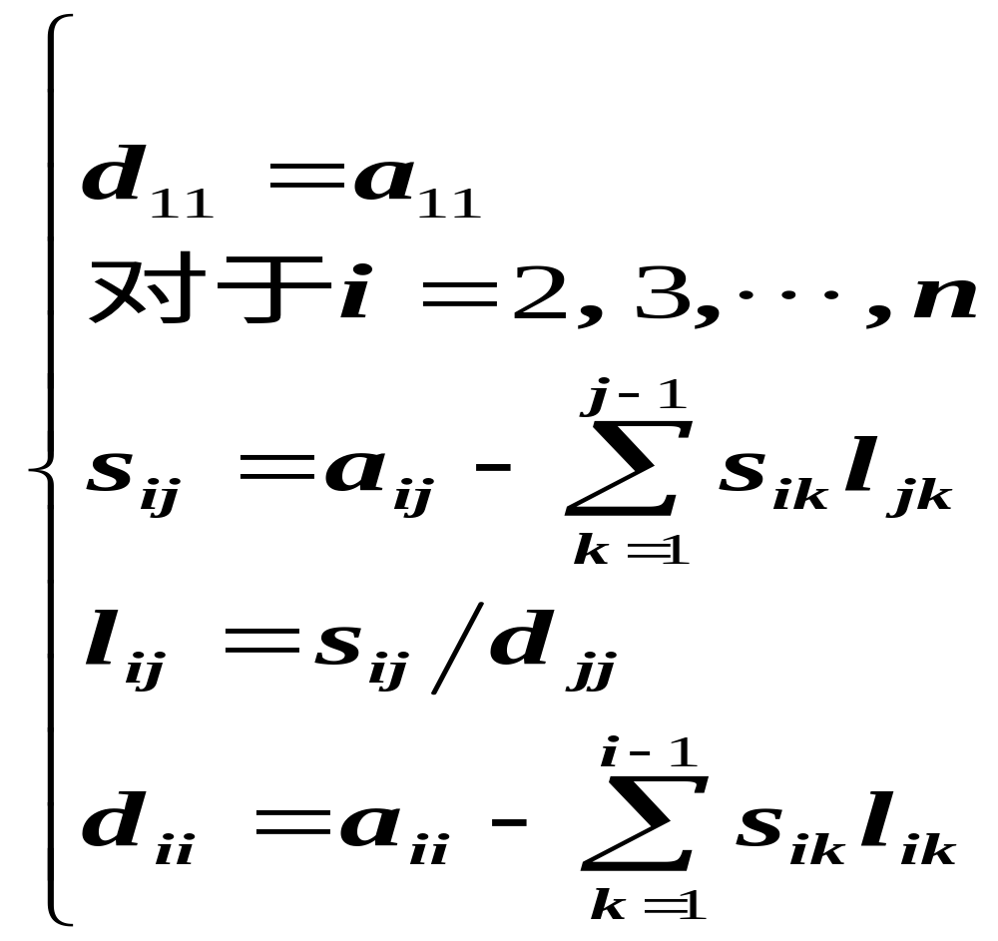
改进平方根法解对称正定方程组的算法

Slide 9
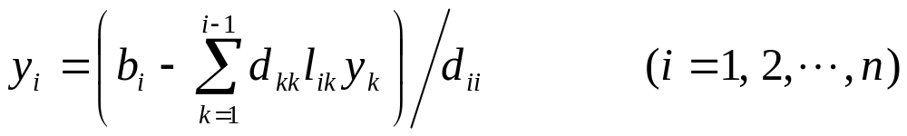
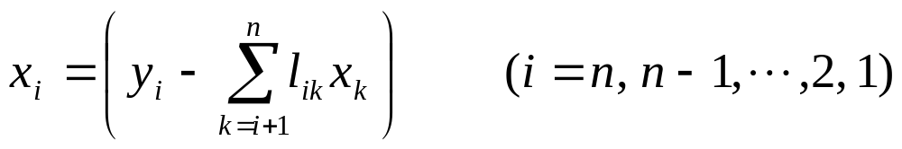
改进平方根法解对称正定方程组的算法
令L^{T}X = y，先解下三角形方程组LDY = b得
解上三角形方程组L^{T}X = Y得

Slide 10
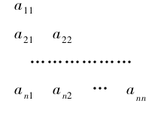
一维压缩存储
在编写乔累斯基程序时，考虑到系数矩阵 A 的对称性，只要将其下三角部分
逐行存放于一维数组 A^［1∶ m］中.

Slide 11
方程组的病态

Slide 12
误差分析

Slide 13
误差分析

Slide 14
误差分析

Slide 15
误差分析

Slide 16
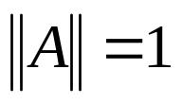
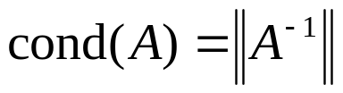
条件数的性质
ⅰ）cond ( A )≥1
ⅱ）cond ( kA )= cond ( A ) k 为非零常数
ⅲ）若 ， 则

Slide 17
误差分析

Slide 18
精度分析

Slide 19
精度分析

